Slide 1


Planejamento Missionário

Slide 2

1º MOMENTO
Apaixonar-se pela missão

Slide 3

O QUE É PLANEJAR
Estabelecer objetivos e o que deve ser feito para alcançá-los.
O que?
Como?
Quando?

Slide 4

Do que eu mais gosto?

Slide 5

A paixão da Igreja
é a MISSÃO DE DEUS.
Vamos nos
apaixonar por
essa ideia?

Slide 6
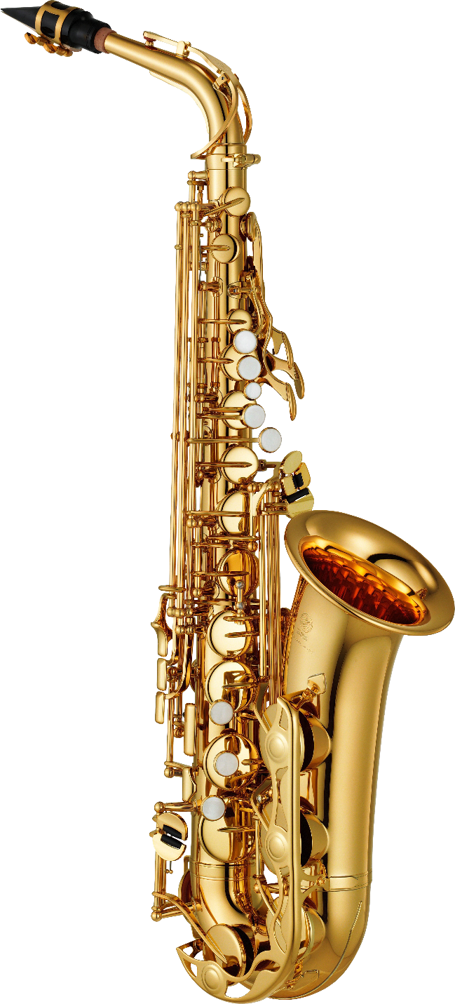

A missão é de Deus.
A Igreja é instrumento
do agir de Deus.
Notes:
https://upload.wikimedia.org/wikipedia/commons/6/69/C_melody_sax_Conn.jpg

Slide 7
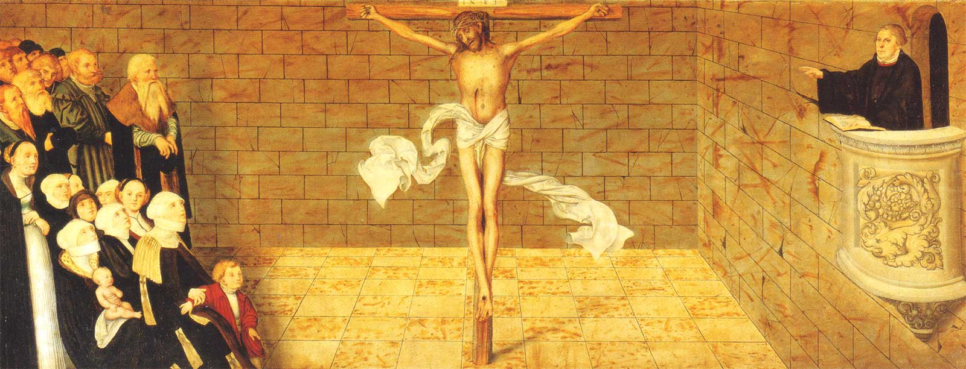
dar testemunho de Jesus Cristo
A MISSÃO DA IGREJA:

Slide 8

PAMI - Plano de Ação Missionária da IECLB

Slide 9


PAMI
Qualificar a ação missionária
Transformação
Unidade

Slide 10

Testemunhar o Evangelho de Jesus Cristo a todas as pessoas no contexto de sua vivência.
Evangelização

Slide 11
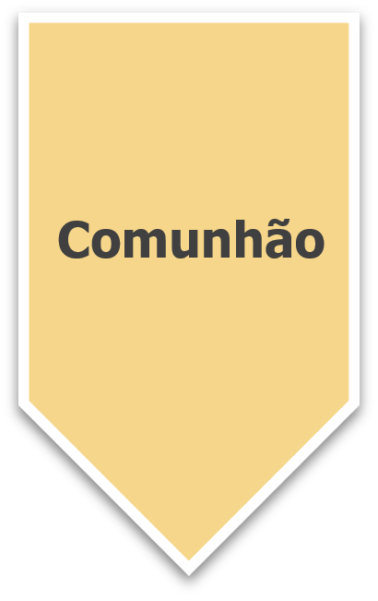
Proporcionar espaços de convivência, aceitação e valorização de todas as pessoas em nossa vida comunitária.

Slide 12

Praticar a misericórdia e a justiça, concretizar solidariedade com pessoas em situação de necessidade e de crise, sempre em busca de transformações.

Slide 13

Oportunizar a celebração do amor de Deus no mundo.‏

Slide 14





Slide 15


Slide 16
Formação
Qualificar membros para a missão da Igreja e a vivência do sacerdócio geral.

Slide 17


Slide 18
Sustentabilidade
Estabelecer condições para sustentar a ação missionária através de recursos financeiros, estruturais e humanos.

Slide 19


Slide 20
Comunicação
Promover a visibilidade pública da Igreja, estabelecer vínculos e difundir seus valores.

Slide 21


Slide 22
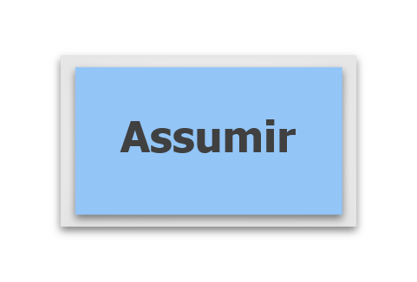


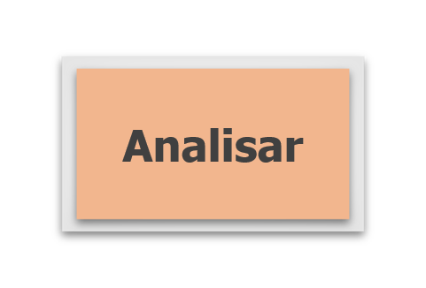
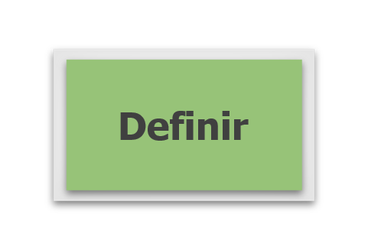
DESENVOLVIMENTO DO
PLANEJAMENTO MISSIONÁRIO
Apaixonar-se pela missão

Slide 23






ASSUMIR
A MISSÃO

Slide 24


Forças
Oportunidades
ANALISAR
A SITUAÇÃO
Fraquezas
Ameaças

Slide 25


DEFINIR
AS AÇÕES
O que
queremos
fazer
Ações = objetivos

Slide 26
EXECUTAR
AS ATIVIDADES
Definir
Informar
Monitorar
Recursos, prazos
responsabilidades

